Slide 1
约翰福音 5-8章

Slide 2
【神子救主与死的宗教相对】 一．死的宗教描述（1-7节） 二．神子救主来作生命的供应（8-9节） 三．死的宗教敌对生命的救主（10-16节） 四．神子救主作事的源头 – 父 （17-30节） 五．神子救主的四重见证： 1. 父的见证（31-32，37-38） 2. 施洗约翰的见证（33-35） 3. 子自己所作之事的见证（36） 4. 圣经的见证 – 包括摩西五经的见证（39-47）
约翰福音5章

Slide 3
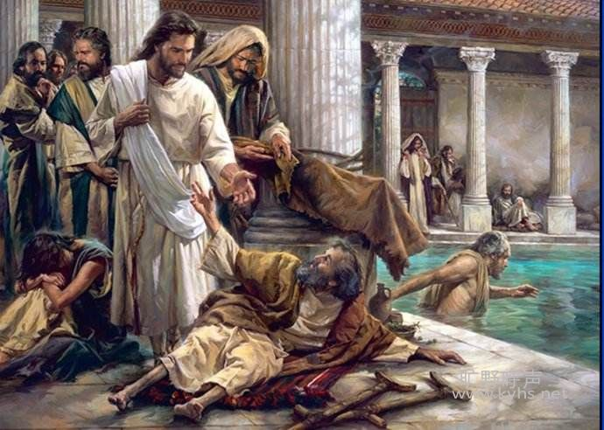
1.节期 – 喜庆 2.耶路撒冷 – 平安的居所 3.羊门 -- 🐏从此处进入，🐏受保护 4.毕士大 – 怜悯之家 5.五个廊子 – 一方面为人提供遮蔽 （预表摩西五经律法的保护） 6.天使 – 神的使者 7.痊愈 8.安息日 – 享受安息的日子
约翰福音5章

Slide 4
1.病了38年 2.他没有快乐 3.他也没有安息 4.人性的自私，争先恐后。 5.病情轻的反倒先下去。
约翰福音5章

Slide 5
神子救主是生命的粮 一．五饼二鱼喂饱五千人（1-15节）-- 显明他是生命之粮的兆头 二．履海助门徒（16-23节） --鲜明他超越万有，生命的存续乃在于他 三．生命之粮的谈论（24-59节）-- 相信他，才能得着生命的粮 四．人们对他是生命之粮的反应（60-71节）
约翰福音6章

Slide 6
约翰福音6章

Slide 7
神子救主是住棚节的实际 一．不信的人只有住棚节的外表，而没有住棚节的实际。1.犹太人再住棚节的背景下，想要杀他（1-2） 2.他的肉身兄弟不信他，激他在节期中显扬自己（3-10）3.犹太人凭外貌断定是非，稀奇他在节期中的教训（11-24） 4.众人不知道他的源头（25-36）
约翰福音7章

Slide 8
二．他向人显明是住棚节的实际 1.众人在住棚节的末日，仍感干渴（37上） 2.他向干渴的人招呼前来就他（37下） 3.信他的人要流出活水的江河，永解干渴（38-39） 三．人们对这位是住棚节实际者的反应 1.人们因他而起纷争（40-43） 2.差役违命没有捉拿他（44-46） 3.法利赛人坚持不信他（47-49，52） 4.尼哥底母为他辩护（50-51）
约翰福音7章

Slide 9
在这一章里面用了很大篇幅去论述一个场景就是犹太人从摩西那里领受的节期，因着传统和遗传的缺失或者失真，导致当时的犹太人更甚至这些受教作天国的门徒的律法师，居然本末倒置，只注重外在的形式和规条而忘记了，主耶稣才是安息日的主。安息日是为人而设立的，不是人为安息日所设立的一样。也好比在第五章所提及到在毕士大池边的事情一样。第10节犹太人纠病的点是安息日做工是不可的。而11节里面那个被治好的人回答的确实“那使我痊愈的对我说。。。”然后12句他们继续追问的重点还是“对你说那被子走的人是谁”。15节那人回答的也是一样“那使他痊愈的人是耶稣”。 那些犹太人眼睛里面看到的想的就是如何去找错，完全看不到神迹的发生。
约翰福音7章

Slide 10
一．行淫妇女被捉拿的事例（1-11）-- 光显明人人 都有罪。 二．主是生命的光（12-20）-- 因有父与他同在。 三．不信主的人必要死在罪中（21-30）-- 不信他就是不信父。 四．主是真理，叫人得真自由（31-36）-- 他在话里成为实际。五．亚伯拉罕的子孙以魔鬼为父（37-47）-- 因他们不听主的话。 六．基督比亚伯拉罕更大（48-59）-- 因他是那伟大的“我是”。
约翰福音8章

Slide 11
在第8章里面说到主耶稣是世上的光。 “凡作恶的便恨光，并不来就光，恐怕他的行为受责备。但行真理的必来就光，要显明他所行的是靠 神而行。”(约翰福音 3:20-21 和合本)。 结合 参考前面第3章这段经文一同来思考并结合自身的经历和见证，我们在日常所遇到的事情，是否会被这光照得“不适”，作为基督徒的我们应该如何来就光呢？
约翰福音5-8章

